Slide 1
Arquitetura do projeto:
Temperatura e umidade de estufa para cultivo indoor

Slide 2

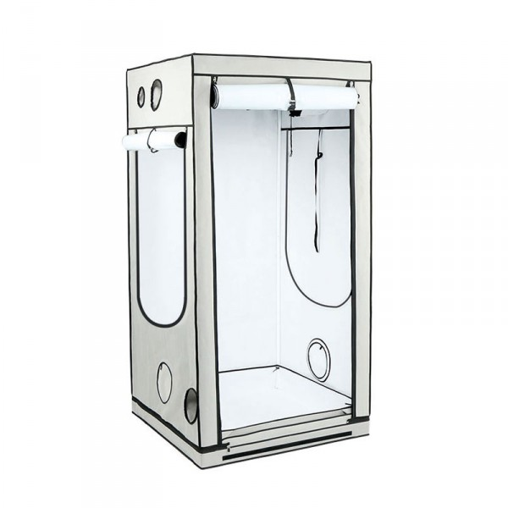
Indoor
Trata-se de cultivo em ambiente fechado
Luzes artificiais e temperaturas criam ambiente ideal para o desenvolvimento de plantas
Estufas

Slide 3

Interface HTML: Tela para visualização do usuário final, na qual apresenta os dados gráficos. Realiza integração com o Banco de Dados na qual ao inserir um valor do usuário, a informação será armazenada na nuvem(Azure).

Slide 4

Azure: Plataforma destinada à execução de aplicativos e serviços, baseada nos conceitos da computação em nuvem. Na qual os dados do usuário serão armazenados e registrados. O noje.js é o servidor responsável pela relação do site e o DB.

Slide 5
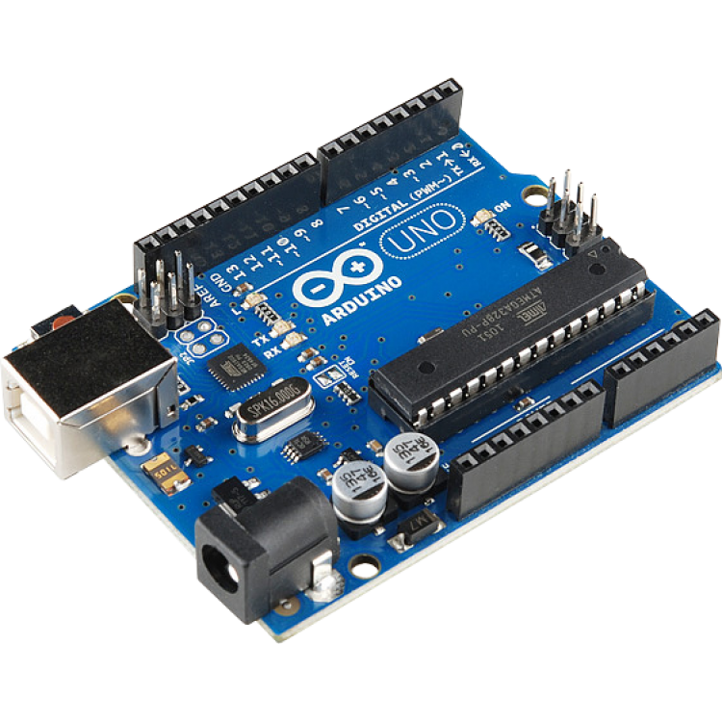
Arduíno: é uma placa de prototipagem eletrônica de código aberto, na qual recebe os dados da temperatura e umidade através do sensor.

Slide 6
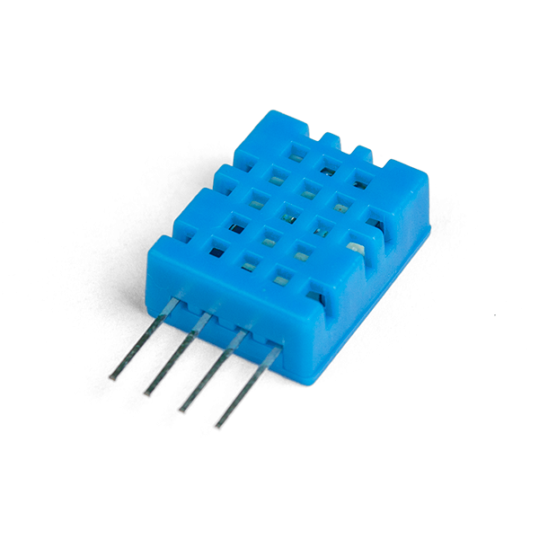
Sensor: O DHT11 é um sensor de alta precisão de temperatura e umidade que permite fazer leituras de temperaturas entre 0 a 50 Celsius e umidade entre 5 a 90%.

Slide 7
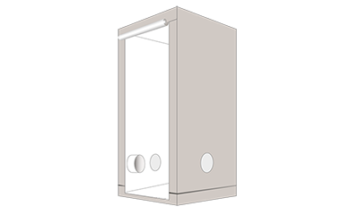
Estufas de cultivo indoor: são semelhantes à “barracas” ou “armários” preparados justamente para o cultivo de quaisquer plantas em qualquer ambiente interno, pois criam as condições necessárias para que elas tenham luminosidade e ventilação, e isso porque elas costumam ser feitas de nylon resistente, e revestidas com material que proporciona uma reflexividade interna de 97%.

Slide 8

HLD – High Level Design
AZURE- BANCO DE DADOS
INTERFACE -HTML
(NUVEM)
Arduino-UNO
Estufa para
cultivo indoor
Sensor
DHT11

Slide 9

LLD – LOW LEVEL DESIGN
Cliente:
TELA DE CADASTRO/LOGIN
DEFINIR O TIPO DE ALIMENTO
Aplicação:
MySql
SERVIDOR WEB
INTERFACE-HTML
ARDUINO UNO
C++/NODE J.S
SENSOR DHT11
Gateway:
INTERNET
Device:
SENSOR
ARDUINO
ESTUFA

Slide 10
Etapas?

Slide 11
Etapas - desenvolvimento
AZURE- BANCO DE DADOS
INTERFACE -HTML
(NUVEM)
Arduino-UNO
Estufa para
cultivo indoor
Sensor
DHT11

Slide 12
Etapas - desenvolvimento
AZURE- BANCO DE DADOS
INTERFACE -HTML
(NUVEM)
Arduino-UNO
Estufa para
cultivo indoor
Sensor
DHT11

Slide 13



Site

Slide 14
Dados gráficos
temperatura e umidade
Site
Contato
chatbot
Acesso ao Login

Slide 15


Dados gráficos
temperatura e umidade
Site
Editor Hypertextos
Criação de paginas online
Estilo de documentação
Web
Contato
chatbot
Acesso ao Login

Slide 16
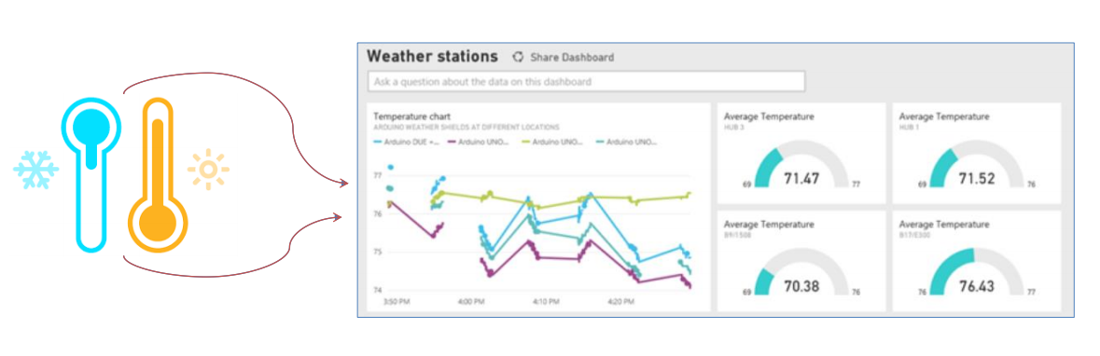
Interface:
Umidade e Temperatura

Slide 17
Etapas - desenvolvimento
AZURE- BANCO DE DADOS
INTERFACE -HTML
(NUVEM)
Arduino-UNO
Estufa para
cultivo indoor
Sensor
DHT11

Slide 18
Etapas - desenvolvimento
AZURE- BANCO DE DADOS
INTERFACE -HTML
(NUVEM)
Arduino-UNO
Estufa para
cultivo indoor
Sensor
DHT11

Slide 19


Nuvem/Banco

Slide 20
Armazenar
Nuvem/Banco
Rede Global de servidores.
Armazena e
gerencia dados.
Grande banco
Registros e Eventos
Dados
Receber dados

Slide 21


Plataforma
Execução de API e Services
Nuvem
Armazenar
Nuvem/Banco
Rede Global de servidores.
Armazena e
gerencia dados.
Grande banco
Registros e Eventos
Dados
Receber dados
Sistema
Gerenciamento Dados

Slide 22
Etapas - desenvolvimento
AZURE- BANCO DE DADOS
INTERFACE -HTML
(NUVEM)
Arduino-UNO
Estufa para
cultivo indoor
Sensor
DHT11

Slide 23
Etapas - desenvolvimento
AZURE- BANCO DE DADOS
INTERFACE -HTML
(NUVEM)
Arduino-UNO
Estufa para
cultivo indoor
Sensor
DHT11

Slide 24
ARDUINO Modelo R3 Uno
Plataforma de Prototipagem
Eletrônica
Hardware de placa única
Melhorar/Automatizar/Criar
SENSOR

Slide 25
ARDUINO Modelo R3 Uno
Plataforma de Prototipagem
Eletrônica
Hardware de placa única
Melhorar/Automatizar/Criar
Envia para Nuvem
SENSOR
Guarda Dados
Recebe o registro da umidade
temperatura
Captura a Umidade e temperatura

Slide 26


ARDUINO Modelo R3 Uno
Plataforma de Prototipagem
Eletrônica
Hardware de placa única
Melhorar/Automatizar/Criar
Envia para Nuvem
Programação
Arduino
SENSOR
Guarda Dados
Recebe o registro da umidade
temperatura
Transferência
Dados
Criar Servidor WEB
Captura a Umidade e temperatura

Slide 27
Etapas - desenvolvimento
AZURE- BANCO DE DADOS
INTERFACE -HTML
(NUVEM)
Arduino-UNO
Estufa para
cultivo indoor
Sensor
DHT11

Slide 28
Etapas - desenvolvimento
AZURE- BANCO DE DADOS
INTERFACE -HTML
(NUVEM)
Arduino-UNO
Estufa para
cultivo indoor
Sensor
DHT11

Slide 30

Estufa de cultivo fechado
Desenvolvimento de plantas
Vegetais
Orgânicos
Plantas Exóticas
medicinais
etc.
Exibido na tela
Usuário Final
Registrado
Nuvem/Banco
Sensor
Captura de umidade/temperatura
Receber
temperatura

Slide 31


Resultado Final:
INTEGRAÇÃO FINAL

Slide 32
SLA: Service Level Agrement
1 Unidade para cada Região
5 Pessoas > 3 Central – 2 Deslocamento/1 veiculo = 40min + 10min conserto
Sistema:
Data Center: ‘’n’’ Servidores = 10 – 15 min
Suporte: Contato Central = 5 min
Equipe de Monitoramento (reparação de erros)
Backup – 3 Dias

Slide 33
Requisito Funcional
Cadastro / Login
A interface
Dados em tempo real ( Gráficos )
Contato / ChatBot
Suporte técnico
Programação Web (interface)
Banco de dados (MySql) Armazenamento de dados na Nuvem

Slide 34
Requisito Não Funcional
Arduino UNO
Sensor DHT11
Internet
Estufa
Energia para a conservação das plantas
Tipos e quantidades de Plantas/Legumes etc
Conexão mobile

Slide 35
Obrigado!

